Slide 1
*
자전거로 通하는
Blackbox Application
(Dashboard Camera)
2014152031 임현진
2014152034 정필모

Slide 2
*
목차
Index
1’
6’
졸업연구 개요
개발 환경
2’
7’
관련연구 및 사례
업무 분담
3’
8’
주요 기능
수행 일정
4’
9’
시스템 수행 시나리오
GitHub
5’
10’
시스템 세부 시나리오
참고문헌

Slide 3

*
졸업연구 개요
Graduate Study Outline
발표 지적 사항
1. 특화된 하나를 하는 것이 나을 듯
2. 타 제품과의 차별성을 가진 제품을 기획해볼 것
3. 주제를 집중해서 기능적으로 차별화된 서비스 개발 필요

Slide 4

*
졸업연구 개요
Graduate Study Outline
지적 사항 답변
1. 블랙박스 기능을 특장점으로 하는 어플리케이션 제작으로 졸업연구 방향 변경
2. 기존의 방향과 크게 달라지지 않도록 자전거에 알맞은 블랙박스 어플리케이션 제작
3. 자전거 라이딩에 필요한 기본적인 기능(트래킹)은 유지하고,
자전거에 특화된 블랙박스로 만들기 위해 이벤트 기반 촬영 기능 개발

Slide 5

*
졸업연구 개요
Graduate Study Outline
연구 개발 배경
1. 2015년 기준 국내 자전거 교통사고 발생건수는 17,366건으로, 2011년의 약 1.4배
2. 자동차 블랙박스는 약 1/3가량 보급되었지만, 자전거 블랙박스 보급은 거의 없음!
3. 자전거도 차로 분류되어 있는 만큼, 자전거 블랙박스의 보급이 필요함!

Slide 6
*
졸업연구 개요
Graduate Study Outline
연구 개발 목표
1. 사용자의 라이딩에 대한 정보를 트래킹(Tracking) 기능을 통해 측정 가능하도록 함
2. 트래킹 기능 사용 중 스마트폰 후방 카메라 백그라운드 촬영으로 블랙박스 기능 구현
3. 배터리를 절약하는 자이로센서를 사용한 이벤트 기반 블랙박스 동작 기능 구현
4. 라이딩 중 일정 시간 멈출 시 자동 일시정지/시작 기능 구현
6

Slide 7
*
졸업연구 개요
Graduate Study Outline
연구 개발 효과
1. 기존 자전거 라이딩에 필요한 유틸리티는 유지한 채 블랙박스 영상 확보가 가능
2. 단순 사고 방지용 영상 이외에도, 액션 캠 등 다방면으로의 사용이 가능함
3. 블랙박스 촬영에 필요한 비싼 촬영장비를 스마트폰 하나로 해결할 수 있음

Slide 8


*
관련연구 및 사례
Related Study And Examples
종류
이름 | 오토보이 블랙박스 | 아우토가드 블랙박스
특장점 | 유튜브 계정을 연결하여 자동 업로드 가능 백그라운드 녹화 충돌 감지 기능 자동 시작/종료 기능(충전 감지, GPS 감지 등) 두 가지 테마 지원 | 유튜브 계정을 연결하여 자동 업로드 (후 삭제) 사고 발생시 보관영상으로 분류하여 별도보관 영상 주기 최소 30초 다양한 파일 확장자 유튜브 업로드 동영상을 이용한 지도 위 비디오 서비스
단점 | 최소 녹화 주기가 1분으로 약간 긴 편 충돌 센서 감도가 둔감한 편 영상 파일 확장자 제공 X | 백그라운드 촬영 기능이 유료 시대착오적 UI

Slide 9
*
주요 기능
Main Function
GPS를 이용한 사용자 트래킹(Tracking)
·
실시간 위치 / 속도계 / 고도계
·
충돌 센서를 사용한 사고 감지 시스템
·
블랙박스 영상 서버 자동 업로드
·
블랙박스 상시 촬영 기능
-
자전거를 위한 이벤트 기반 블랙박스 촬영 기능 (회전, 가속, 감속 등)
·
자전거 사고다발지역 알림 시스템 (TAAS OPEN API 이용)

Slide 10
*
시스템 수행 시나리오
System Performance Scenario
WEB
GPS
계정정보
라이딩 정보
녹화영상
APP
SERVER
DB
계정정보
위치정보
라이딩 정보
녹화영상
계정정보
위치정보
라이딩 정보
녹화영상
트래킹
블랙박스
네비게이션

Slide 11
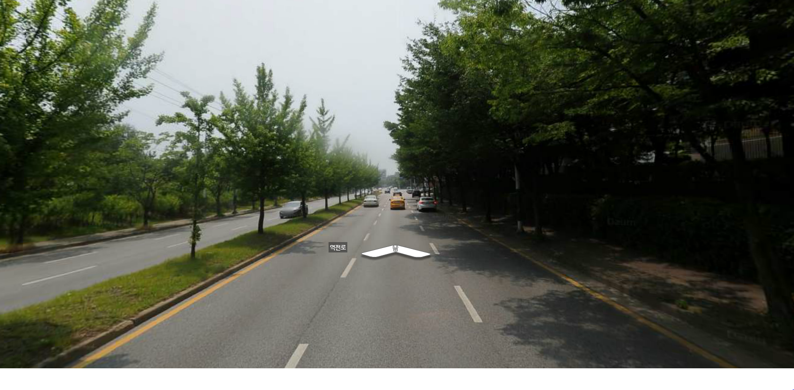



*
시스템 세부 시나리오
System Performance Scenario – Dashcam Mode
경기도 시흥시 정왕동 산기대학로
01:22:34
27km/h
13.25GB/26.12GB

Slide 12

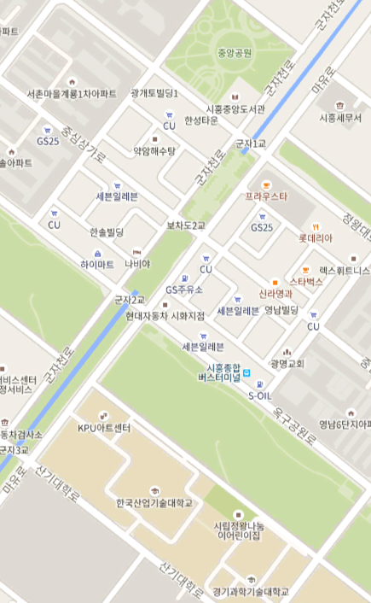





*
시스템 세부 시나리오
System Performance Scenario – Tracker Mode
라이딩
00:00:00
0.00㎞
0.00㎞/시간
0칼로리
0m
0rpm
REC

Slide 13
*
시스템 세부 시나리오
System Performance Scenario - Movies
소식
모든 영상
보관 영상
2017-02-25-13-25-55
저장일시: 2017년 2월 25일
용량: 85.24mb
길이: 00:20
2017-02-25-13-25-55
저장일시: 2017년 2월 25일
용량: 85.24mb
길이: 00:20
2017-02-25-13-25-55
저장일시: 2017년 2월 25일
용량: 85.24mb
길이: 00:20
2017-02-25-13-25-55
저장일시: 2017년 2월 25일
용량: 85.24mb
길이: 00:20

Slide 14


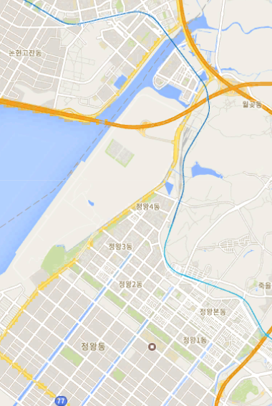
*
시스템 세부 시나리오
System Performance Scenario - Movies
피드
지도와 함께 블랙박스 확인

Slide 15
*
시스템 세부 시나리오
System Performance Scenario - Setting
더보기
<
블랙박스 설정
계정
저장 위치 설정
SD Card
블랙박스 설정
저장 방법 설정
용량: 300MB당
트래커 설정
업로드 방법 설정
Wi-Fi / LTE
알림 설정
저장 주기 설정
20초
보안 설정
도움말
ex) 블랙박스 설정

Slide 16
*
개발 환경
Development Environment
PC (Web) | OS | Windows 10
 | Browser | Windows Edge/IE, Google Chrome, Safari, Firefox 外
 | Develop Language | HTML5, JSP
Mobile | OS | Android OS
 | GPS | A-GPS
 | Develop Language | JAVA
Tool | Compiler | Android Studio(Mobile), Eclipse(Web)
 | DB | MySQL
 | Web Server | Apache + Apache Tomcat

Slide 17
*
업무 분담
Business Division
 | 임현진 | 정필모
자료수집 | 지도/네비게이션 API GPS 경로 및 보안 | 기존 시스템 DB 및 서버 블랙박스 시스템
설계 | 웹/어플리케이션 설계 GPS 위치 추적 / 이동 경로 | 블랙박스 시스템 설계 DB/서버 구축
구현 | 경로 저장 / 트래킹 웹 / 어플리케이션 구현 | DB <-> 서버 <-> 앱(웹) 연동 블랙박스 시스템 구현
테스트 | 서비스 작동 테스트 DB 연동 테스트 통합 테스트 / 유지보수

Slide 18
*
수행 일정
Performing Schedule
항목 | 추진사항 | 12월 | 01월 | 02월 | 03월 | 04월 | 05월 | 06월 | 07월 | 08월 | 09월 | 10월
프로젝트 계획 및 자료수집 | 프로젝트 계획, 자료수집
요구사항 정의 및 분석 | 요구사항 정의 및 분석 명세
시스템 설계 및 상세 설계 | 시스템 설계 (GPS, DB) UI 설계
구현 | DB 서버 구축 코딩
시험 및 데모 | - 시스템 통합 테스트 졸업작품 완전성 보강
문서화 및 발표 | 졸업작품 중간보고서 작성 발표
산업기술대전 | - 산업 기술대전 참가
졸업작품 최종 보고서 작성 | 졸업작품 최종보고서 작성 및 패키징

Slide 19
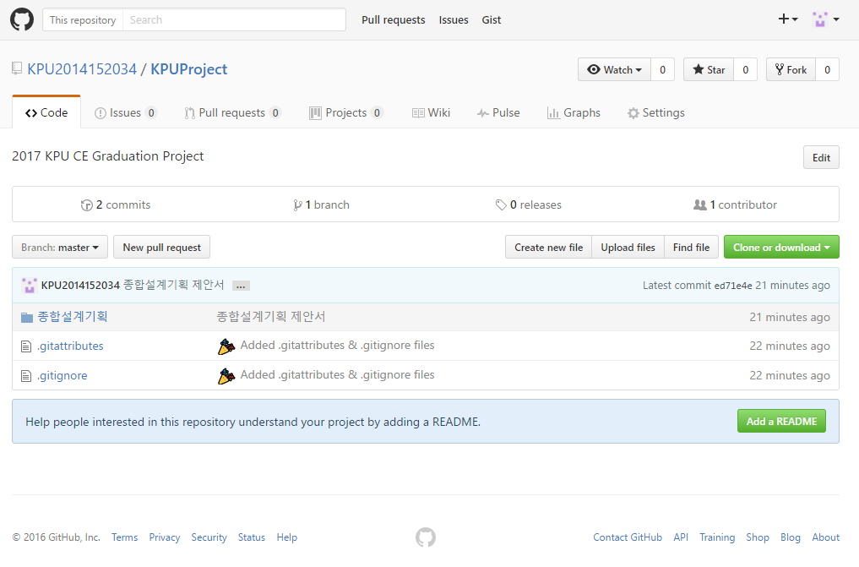
*
GitHub
GitHub Address
https://github.com/KPU2014152034/KPUProject.git

Slide 20
*
참고문헌
Reference
교통사고정보 개방시스템 - http://taas.koroad.or.kr/
아우토가드 블랙박스 – http://www.hovans.com/autoguard/
Google Map API – https://developers.google.com/maps/
Google Maps – https://www.google.com/maps/
Daum Map – http://map.daum.net/

